Slide 1

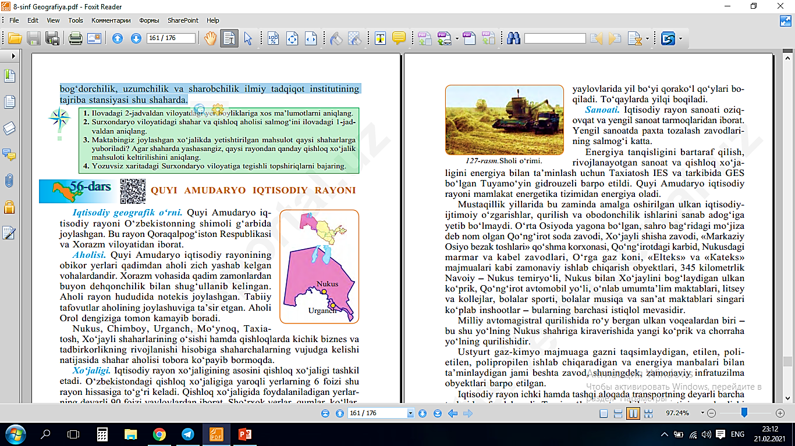
GEOGRAFIYA
8-
Mavzu: Quyi Amudaryo iqtisodiy rayoni
sinf
O‘qituvchi: Yunusobod tumani
302-maktab geografiya fani o‘qituvchisi
Tursunpo‘latov Farhodjon

Slide 2
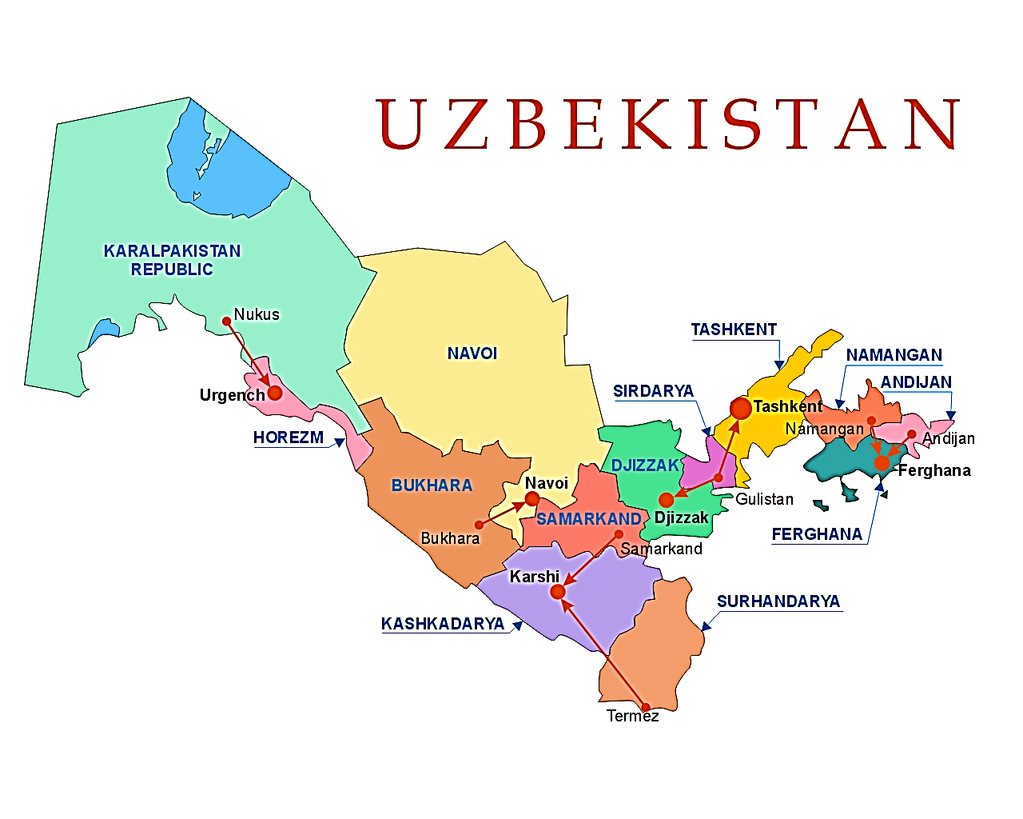
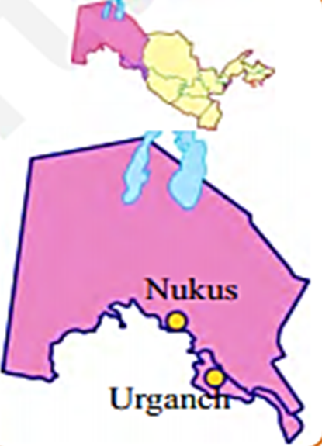
Quyi Amudaryo iqtisodiy rayoni
Quyi Amudaryo iqtisodiy rayoni O‘zbekistonning shimoli-g‘arbida joylashgan.
Bu rayon Qoraqalpog‘iston Respublikasi va Xorazm viloyatidan iborat.

Slide 3

Quyi Amudaryo iqtisodiy rayonining obikor yerlari qadimdan aholi zich yashab kelgan vohalardandir.
Xorazm vohasida qadim zamonlardan buyon dehqonchilik bilan shug‘ullanib kelingan.
Aholi rayon hududida notekis joylashgan.
Tabiiy tafovutlar aholining joylashuviga ta’sir etgan.
Aholi Orol dengiziga tomon kamayib boradi.
Nukus, Chimboy, Urganch, Mo‘ynoq, Taxiatosh, Xo‘jayli shaharlarining o‘sishi hamda qishloqlarda kichik biznes va tadbirkorlikning rivojlanishi hisobiga shaharchalarning vujudga kelishi natijasida shahar aholisi tobora ko‘payib bormoqda.

Slide 4

Iqtisodiy rayon xo‘jaligining asosini qishloq xo‘jaligi tashkil etadi.
O‘zbekistondagi qishloq xo‘jaligiga yaroqli yerlarning 6 % i shu rayon hissasiga to‘g‘ri keladi.
Qishloq xo‘jaligida foydalaniladigan yerlarning deyarli 90 % i yaylovlardan iborat.
Sho‘rxok yerlar, qumlar, ko‘llar, botqoqliklar ham katta maydonlarni tashkil etadi.
Aholi paxtadan tashqari pillachilik, qorako‘lchilik, mevachilik, uzumchilik, polizchilik, sholi yetishtirish bilan ham shug‘ullanadi.
Iqtisodiy rayon mamlakatda yetishtirilayotgan sholining yarmidan ko‘pini beradi.
Amudaryo etaklarida dehqonchilik negizida chorvachilik ham rivojlangan.

Slide 5

Qadimgi va serdaromad tarmoqlardan biri pillachilik paxtachilik bilan bog‘liq holda obikor dehqonchilik xo‘jaliklarida olib boriladi.
Cho‘l yaylovlarida yil bo‘yi qorako‘l qo‘ylari boqiladi.
To‘qaylarda yilqi boqiladi.

Slide 6
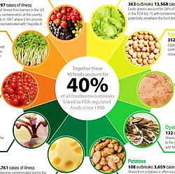
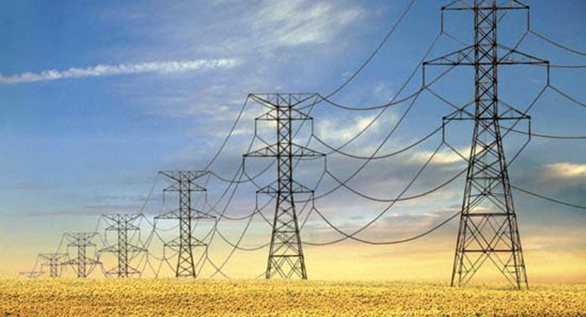
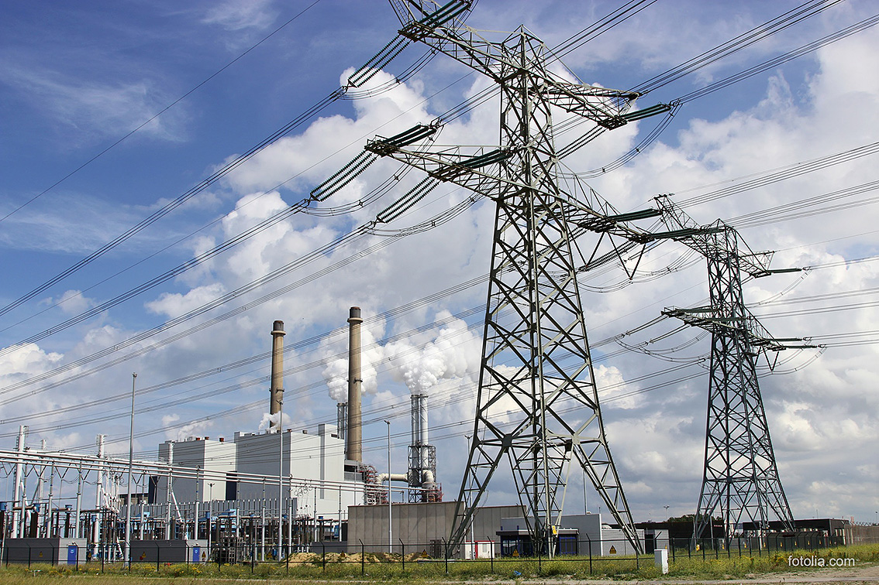
Iqtisodiy rayon sanoati oziq-ovqat va yengil sanoat tarmoqlaridan iborat.
Yengil sanoatda paxta tozalash zavodlarining salmog‘i katta.
Energiya tanqisligini bartaraf qilish, rivojlanayotgan sanoat va qishloq xo‘jaligini energiya bilan ta’minlash uchun Taxiatosh IES va tarkibida GES bo‘lgan Tuyamo‘yin gidrouzeli barpo etildi.
Quyi Amudaryo iqtisodiy
rayoni mamlakat energetika tizimidan energiya oladi.

Slide 7

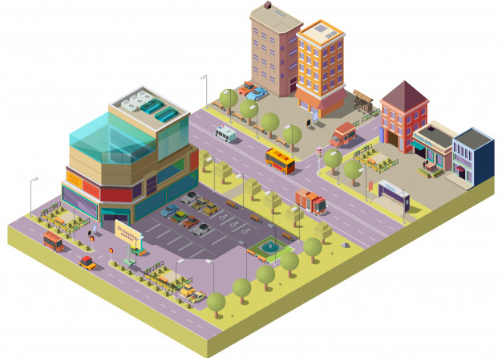

Мustаqillik yillаridа bu zаmindа аmаlgа оshirilgаn ulkаn iqtisоdiy-ijtimоiy o‘zgаrishlаr: O‘rtа Оsiyodа yagоnа bo‘lgаn, sаhrо bаg‘ridаgi mo‘jizа dеb nоm оlgаn Qo‘ng‘irоt sоdа zаvоdi, Хo‘jаyli shishа zаvоdi, “Маrkаziy Оsiyo bеzаk tоshlаri” qo‘shmа kоrхоnаsi, Qo‘ng‘irоtdаgi kаrbid, Nukusdаgi mаrmаr vа kаbеl zаvоdlаri, O‘rgа gаz kоni, “Eltеks” vа “Каtеks” mаjmuаlаri kаbi zаmоnаviy ishlаb chiqаrish оbyеktlаri, 345 km lik Nаvоiy–Nukus tеmiryo‘li, Nukus bilаn Хo‘jаylini bоg‘lаydigаn ulkаn ko‘prik, Qo‘ng‘irоt аvtоmоbil yo‘li, o‘nlаb umumtа’lim mаktаblаri, litsеy vа kоllеjlаr, bоlаlаr spоrti, bоlаlаr musiqа vа sаn’аt mаktаblаri singаri ko‘plаb inshооtlаr – bulаrning bаrchаsi istiqlоl mеvаsidir.

Slide 8
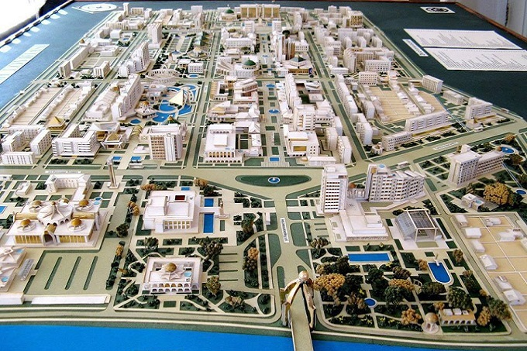
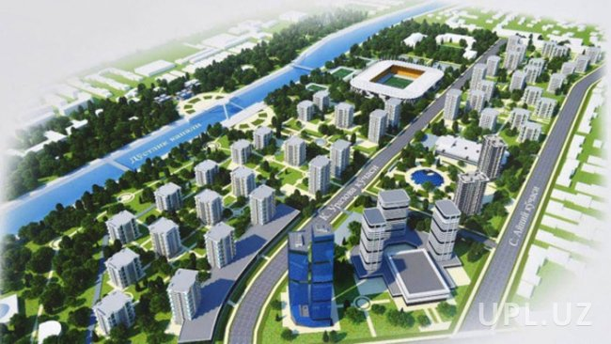
Мilliy аvtоmаgistrаl qurilishidа ro‘y bеrgаn ulkаn vоqеаlаrdаn biri – bu shu yo‘lning Nukus shаhrigа kirаvеrishidа yangi ko‘prik vа chоrrаhа yo‘lning qurilishidir.

Slide 9
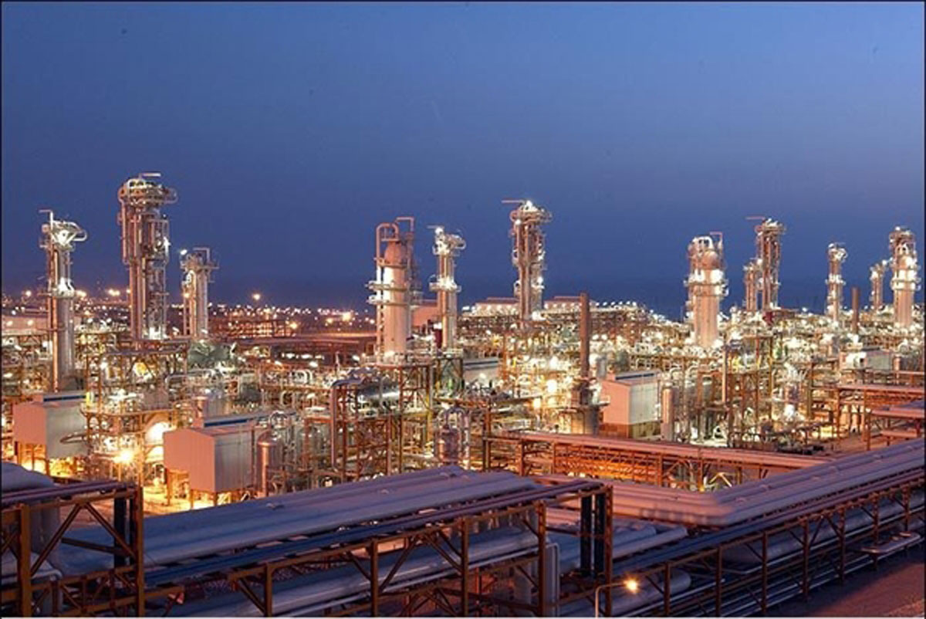
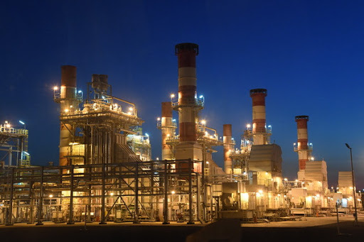
Ustyurt gаz-kimyo mаjmuаga gazni taqsimlaydigan, etilen, polietilen, polipropilen ishlab chiqaradigan va energiya manbalari bilan ta’minlaydigan jami beshta zavod, zamonaviy infratuzilma obyektlari barpo etilgan.

Slide 10

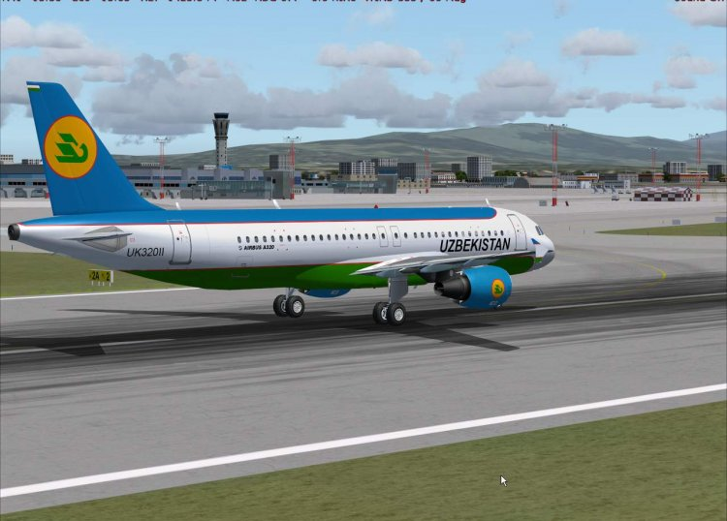
Iqtisodiy rayon ichki hamda tashqi aloqada transportning deyarli barcha turlaridan foydalanadi. Temiryo‘l va avtomobil transportining yuksalishi tufayli suv transporti ahamiyatini yo‘qotib bormoqda. Iqtisodiy rayonning mamlakatimizning boshqa hududlari va xorijiy davlatlar bilan aloqalari yaxshi yo‘lga qo‘yilgan.

Slide 11


Mustaqil bajarish uchun topshiriqlar
1. Darslikdagi “Quyi Amudaryo iqtisodiy rayoni” mavzusini o‘qing.
2. Mavzu yuzasidan berilgan savollarga javob yozing.

